Slide 1
Soutenance projet Java
Matthias Ambroise
Pierre Cry
Diego Ortiz

Slide 2
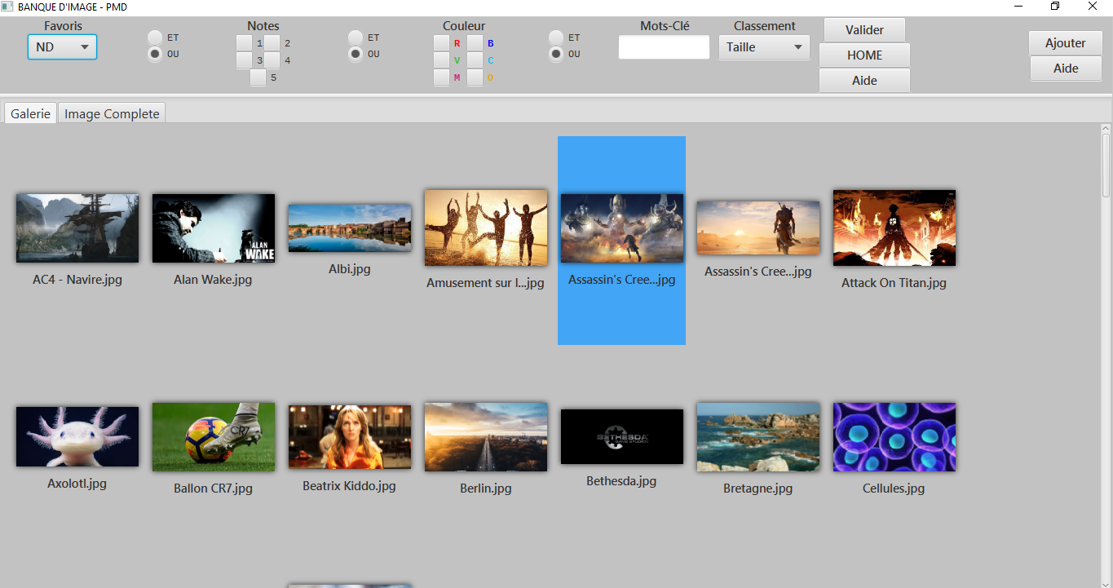
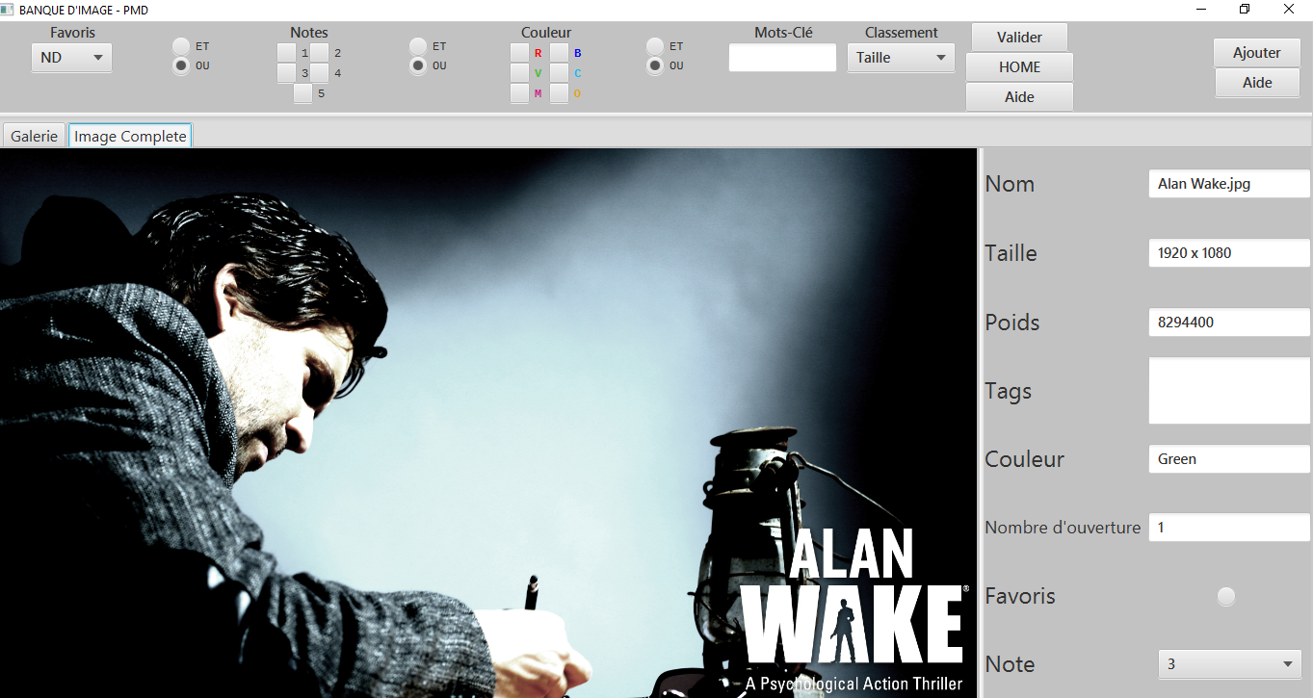
Démonstration
<numéro>
Soutenance projet Java 2018
Notes:
<numéro>

Slide 3

Interface graphique
Justifier votre auto-évaluation de l’interface graphique.
  Apprentissage de JavaFX
  Utilisation de SceneBuilder
  Manipulation de fichiers FXML et CSS
  Résultat agréable et ergonomique
Remplir la répartition des efforts pour cette tâche.
Répartition des efforts
rôle | co-équipier | implication
leader | Matthias | 50%
 | Pierre | 25%
 | Diégo | 25%
<numéro>
Soutenance projet Java 2018
Notes:
<numéro>

Slide 4
Structuration des données
Justifier votre auto-évaluation des structures de données.
  ...
  ...
  ...
  ...
Remplir la répartition des efforts pour cette tâche.
Répartition des efforts
rôle | co-équipier | implication
leader | Diégo | 100%
 | Pierre | 0%
 | Matthias | 0%
<numéro>
Soutenance projet Java 2018
Notes:
<numéro>

Slide 5
Architecture générale de l’application
Justifier votre auto-évaluation de l’architecture générale de votre application
  ...
  ...
  ...
  ...
Remplir la répartition des efforts pour cette tâche.
Répartition des efforts
rôle | co-équipier | implication
leader | Diégo | 40%
 | Pierre | 30%
 | Matthias | 30%
<numéro>
Soutenance projet Java 2018
Notes:
<numéro>

Slide 6
Données, jeu de test
Justifier votre auto-évaluation des données utilisées dans votre application
  Sérialisation fonctionnelle
  Un grand nombre de métadonnées exploitées
  Une grande base de données d’images diverses
Remplir la répartition des efforts pour cette tâche.
Répartition des efforts
rôle | co-équipier | implication
leader | Matthias | 40%
 | Pierre | 30%
 | Diégo | 30%
<numéro>
Soutenance projet Java 2018
Notes:
<numéro>

Slide 7
Gestion de projet
Justifier votre auto-évaluation de la gestion de projet
  Utilisation efficace de Git
  Rédaction de wiki pour répertorier les actions réalisées et les actions à faire
  Communication efficace entre les membres du groupe
Remplir la répartition des efforts pour cette tâche.
Répartition des efforts
rôle | co-équipier | implication
leader | Pierre | 90%
 | Matthias | 5%
 | Diégo | 5%
<numéro>
Soutenance projet Java 2018
Notes:
<numéro>

